Slide 1
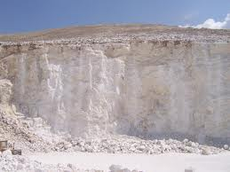
Чи можуть вичерпатися запаси корисних копалин?
Я досліджую світ
3 клас
Людина і нежива природа
Урок 41

Slide 2
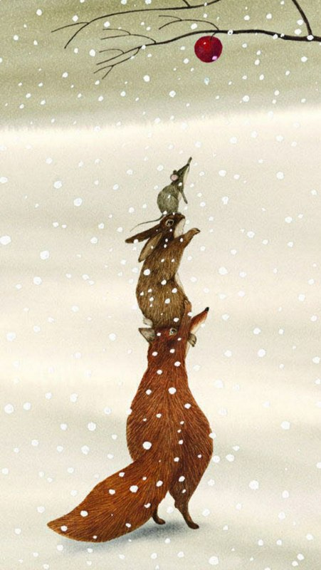
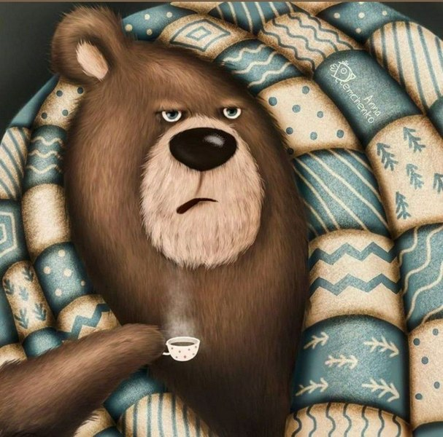

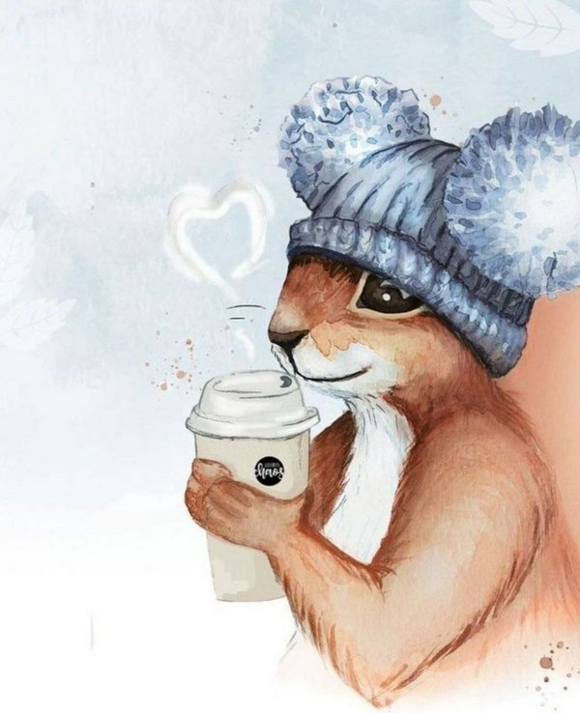
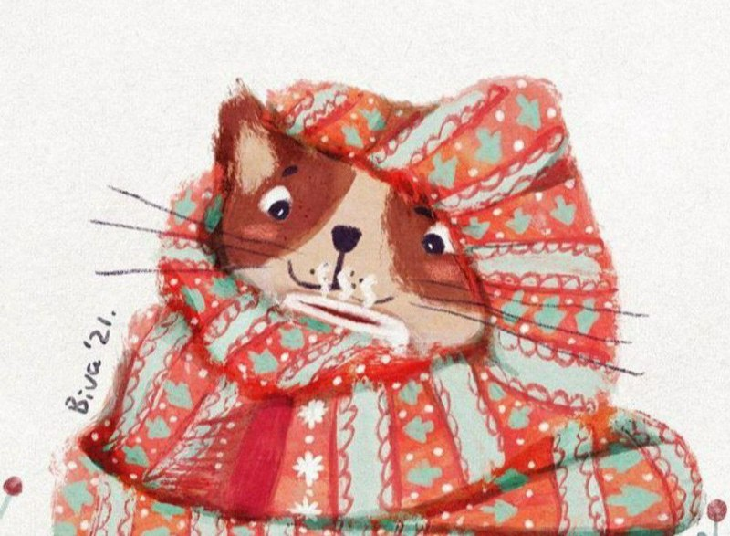
Налаштування на урок «Комікс»
Роздивіться ілюстрації. Яка з них відгукується з вашим серцем? Складіть коротку історію по ній

Slide 3

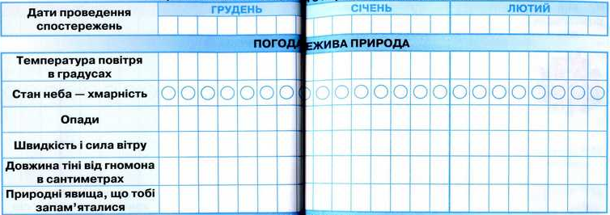
Вправа «Синоптик»
Яка зараз пора року?
Яке число місяця?
Який місяць року?
Який день тижня?
Запиши свої спостереження за неживою природою у календар спостережень
Зошит.
Сторінка
62-63

Slide 4

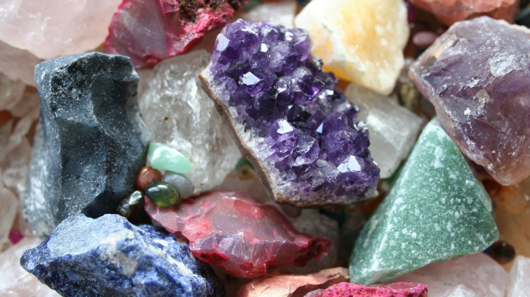
Хмара слів
«Корисні копалини»

Slide 5
Закінчіть речення
1. Корисні копалини – це …
гірські породи і мінерали, які люди використовують у господарстві.
2. До паливних корисних копалин належать …
Вугілля, газ, нафта, торф
3. До рудних корисних копалин належать …
Марганцева руда, залізна руда, мідна руда, золото.
3. До нерудних корисних копалин належать …
Пісок, глина, граніт, кам’яна сіль, крейда, гіпс

Slide 6
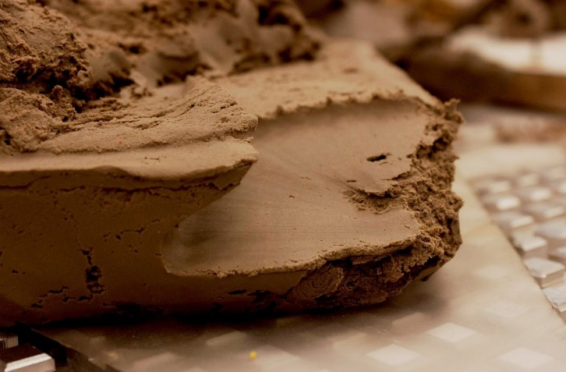
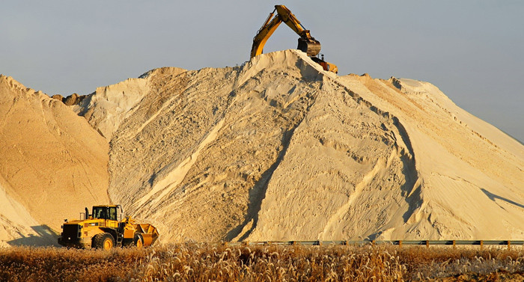
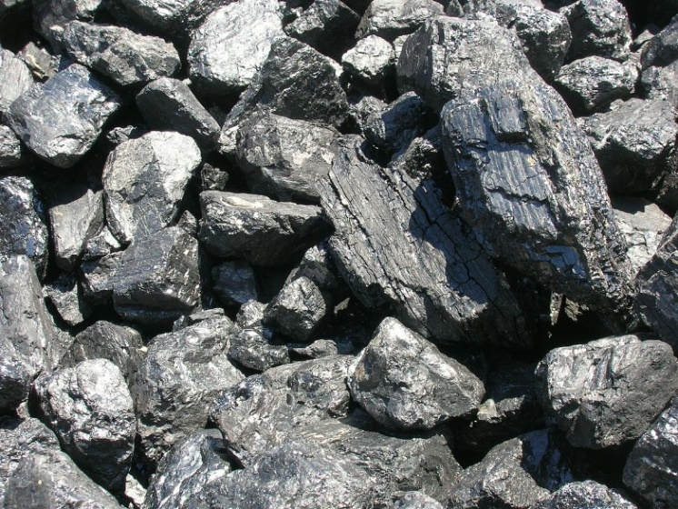
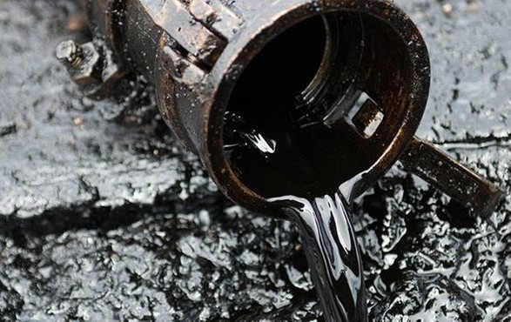
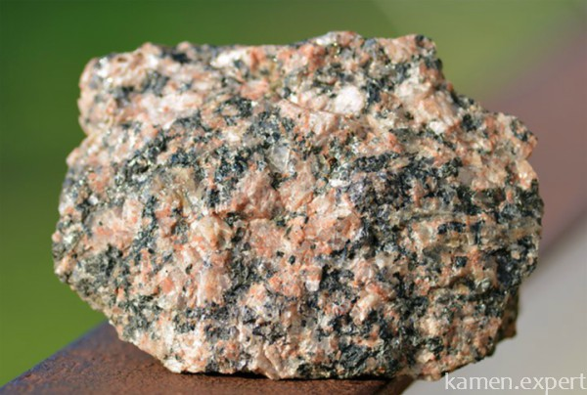
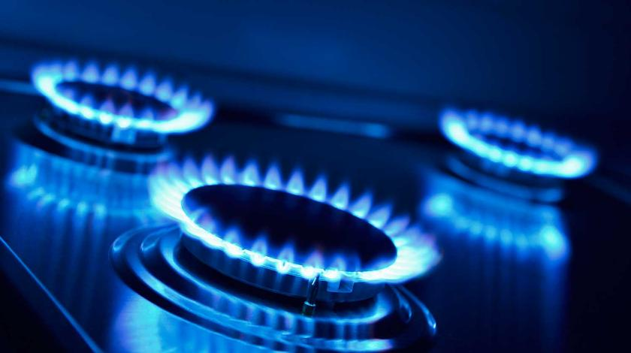
Упізнайте корисні копалини

Slide 7

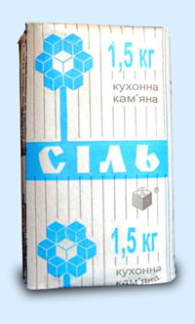
Пригадайте
На які групи поділяють корисні копалини?
До якої групи корисних копалин належать кам’яна (кухонна) сіль і сода?
Горючі, рудні, нерудні
Сьогодні на уроці ви дізнаєтеся, як люди використовують корисні копалини і чому їх потрібно використовувати ощадливо

Slide 8
Встановіть відповідність між назвою корисної копалини та описом її властивостей
Сипкий, часто забарвлений в різні кольори, легко пропускає воду, використовується на будівництві, придатний для виготовлення скла.
Торф
Нафта
Його видобувають у місцях висихання боліт і використовують для опалення.
Масляниста рідина темно-бурого кольору з різким запахом, легша за воду.
Пісок
Сипка речовина, розчинна у воді, має біле забарвлення, не горить, без неї не можна приготувати страви.
Кам'яне вугілля
Глибоко в землі ховається, «чорним золотом» називається.
Кухонна сіль

Slide 9
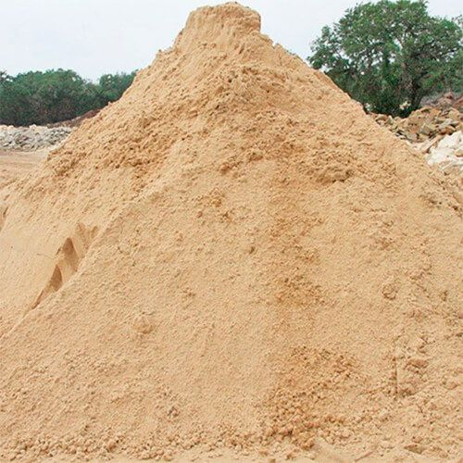
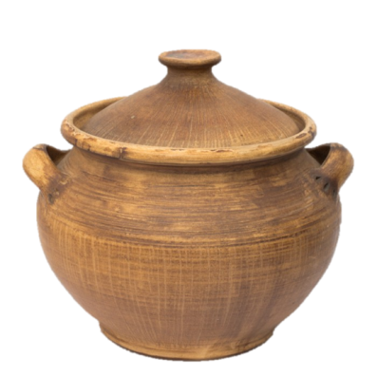
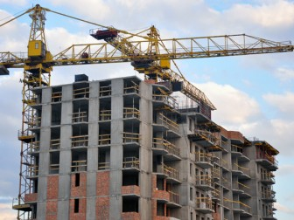
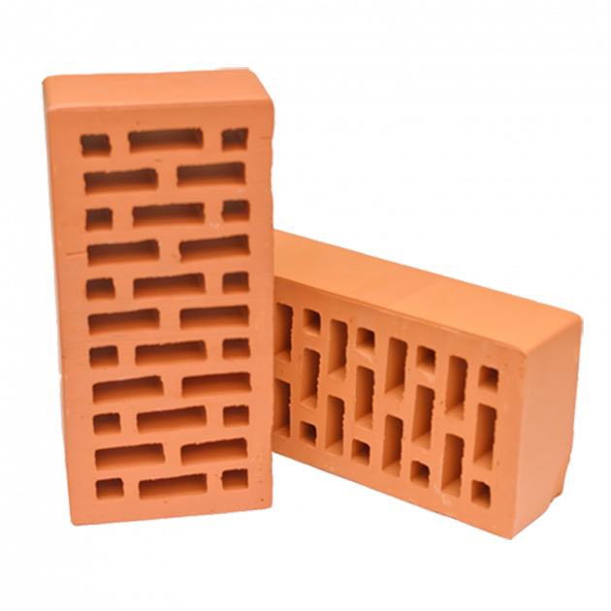
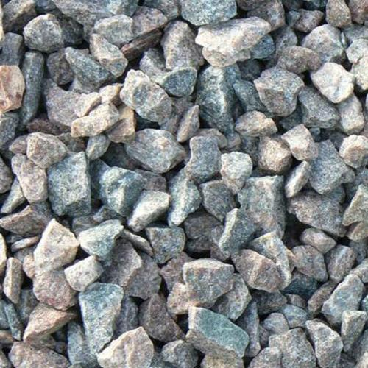
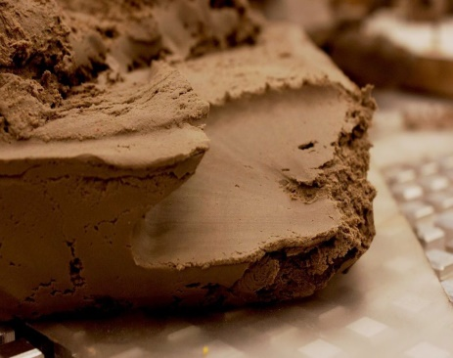
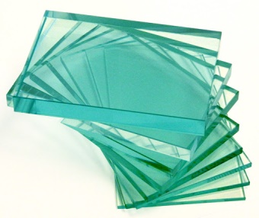
Гра «Що для чого потрібно»
Для будівництва потрібні граніт і щебінь.
Щоб ви готовити цеглу, скло, бетон чи посуд, знадобляться пісок і глина.
Підручник.
Сторінка
64

Slide 10

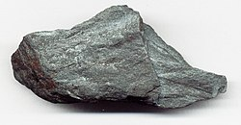
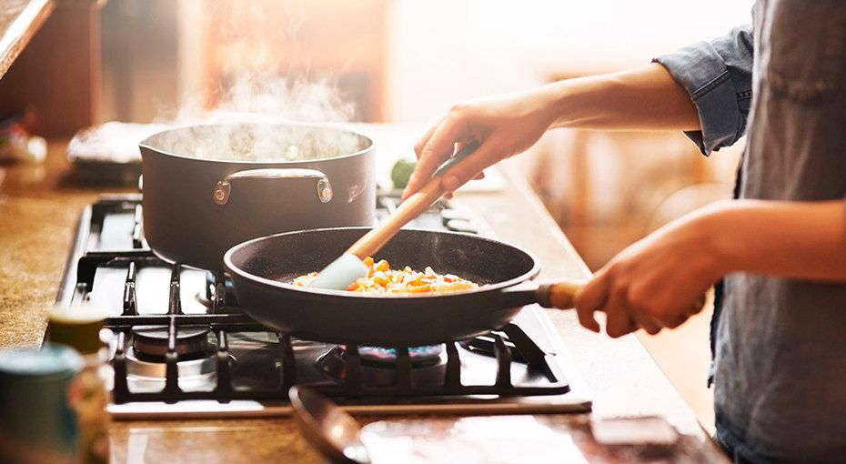

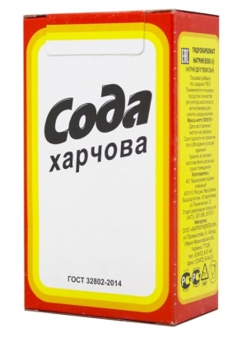
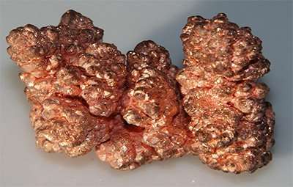
Гра «Що для чого потрібно»
Метали виплавляють із руди.
Для приготування їжі використовують кам’яну (кухонну) сіль, соду
Підручник.
Сторінка
64

Slide 11
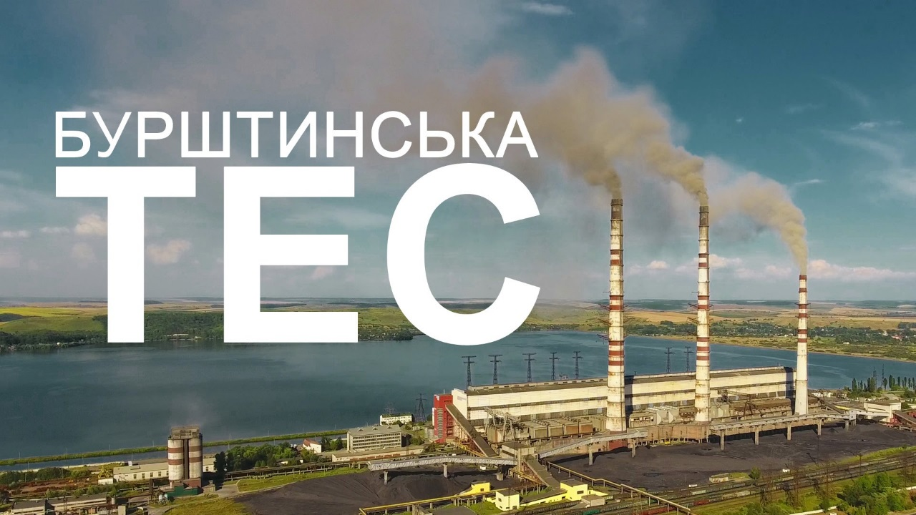

Гра «Що для чого потрібно»
Електричну енергію на теплових електростанціях (ТЕС) виробляють у результаті спалення горючих корисних копалин.
Підручник.
Сторінка
65

Slide 12
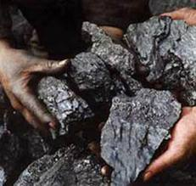
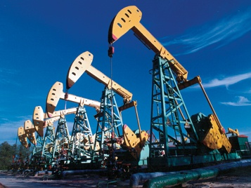
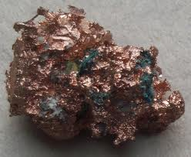
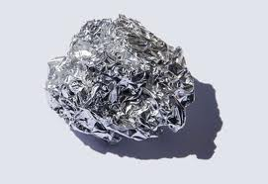
Запам’ятай
Протягом усієї історії розвитку суспільства корисні копалини слугували людям мінеральною сировиною для промисловості. Потреби в них дедалі збільшуються.
Підручник.
Сторінка
65

Slide 13
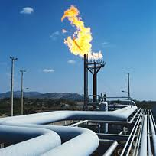
Запам’ятай
Натомість під час згорання паливо зникає. Рудні й нерудні корисні копалини зазвичай використовують лише один раз. Запаси корисних копалин поступово вичерпуються. Тому їх називають вичерпними. Поновити їх ми не можемо. Недарма вони отримали назву невідновлювані.
Натомість енергія Сонця, води й вітру належить до відновлюваних невичерпних природних ресурсів
Підручник.
Сторінка
65

Slide 14
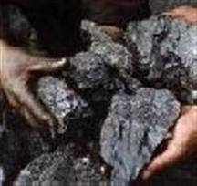
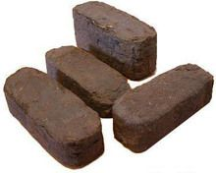
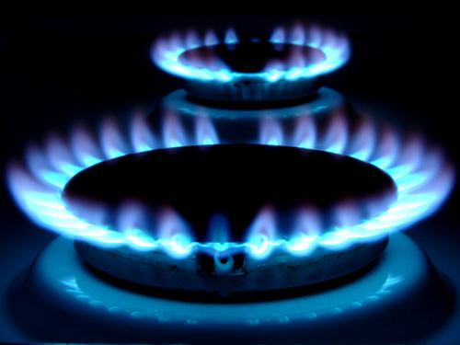
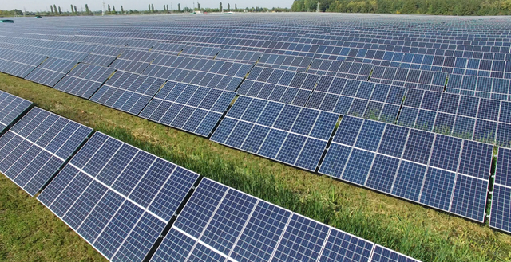
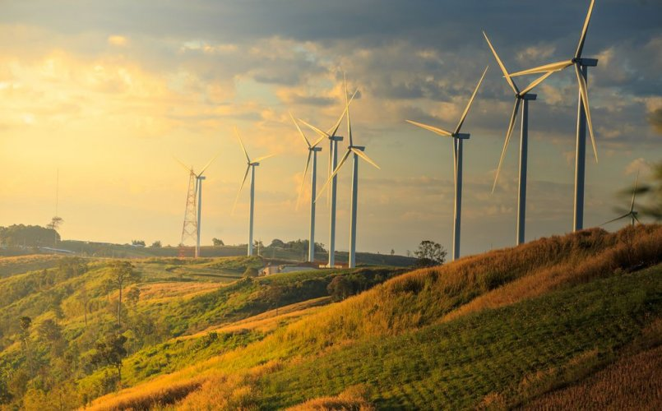
Словничок
Невідновні джерела енергії — це корисні копалини (вугілля, торф, газ і нафта), які після їхнього використання не відновлюються.
Відновні природні ресурси — це сонячна енергія та енергія вітру, використання яких не впливає на зменшення запасів.

Slide 15
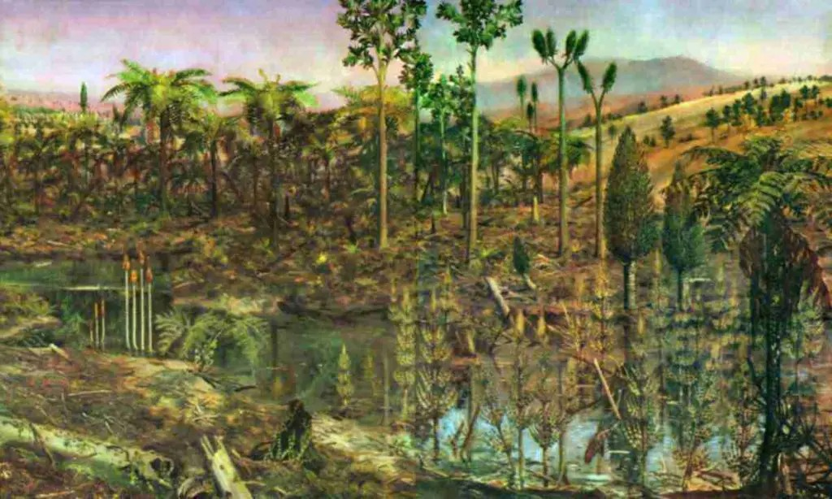
Утворення корисних копалин
Сьогодні достеменно відомо, що більшість корисних копалин не можуть утворитися за життя людини.
Для утворення корисних копалин потрібні особливі природні умови й здебільшого великий проміжок часу — сотні мільйонів років.
Підручник.
Сторінка
65

Slide 16

Досліди
Як використовують енергію у твоїй оселі?
Якими видами енергії користується твоя родина?
Як ви економите вугілля, природний газ та електроенергію?
Завдяки яким енергоносіям отримуєте теплову енергію?
Чи відбувається при цьому забруднення довкілля?

Slide 17




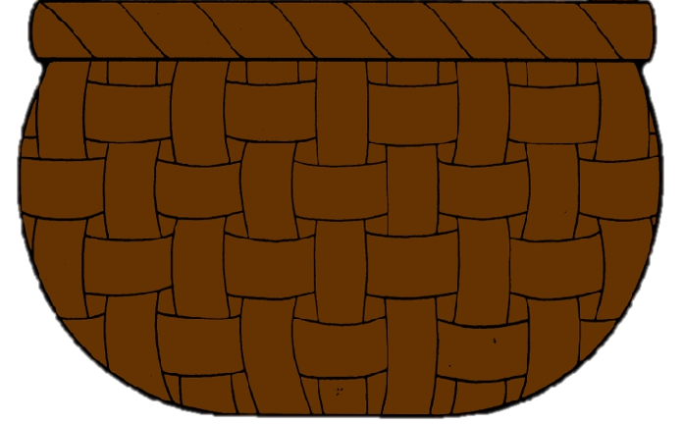
Кошик запитань
Чому горючі корисні копалини називають викопним паливом?
Які джерела енергії є вичерпними, а які — невичерпними?
Підручник.
Сторінка
65

Slide 18
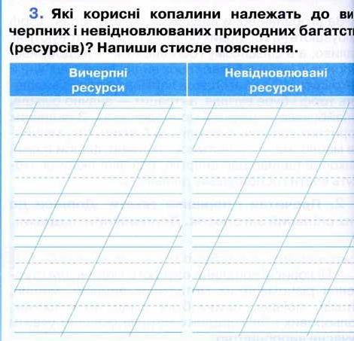
Робота в зошиті
Запаси корисних копалин поступово вичерпуються. Поновити їх ми не можемо.
Використання сонячної енергії та енергії вітру й води не впливає на зменшення запасів.
Сторінка
50

Slide 19
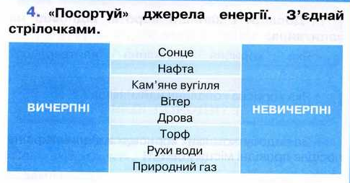
Робота в зошиті
Домашнє завдання
Сторінки 64-65 читати і переказувати,
в зошиті завдання до уроку 41.
Сторінка
51

Slide 20













Рефлексія «Загадкові листи»
Вибери лист, який ти хочеш відкрити
(щоби відкрити лист, натисніть на нього)
Сьогодні
на уроці
я навчився/
навчилася…
На уроці
я запам’ятав/
запам’ятала…
Найкраще
мені вдалося…
Урок
завершую з настроєм…
Найбільше
мені сподобалося…
Труднощі виникали…

